Slide 1


МБОУ «КУРКИНСКАЯ ООШ»
АРМЕЙСКИЙ ЧЕМОДАНЧИК
ИЗ СЕЛА КУРКИ
Авторы: Андреев Л., Комиссарова А.,
Степанова Т., 7 класс.
Руководитель: Шалкиева М.В., учитель истории

Slide 2
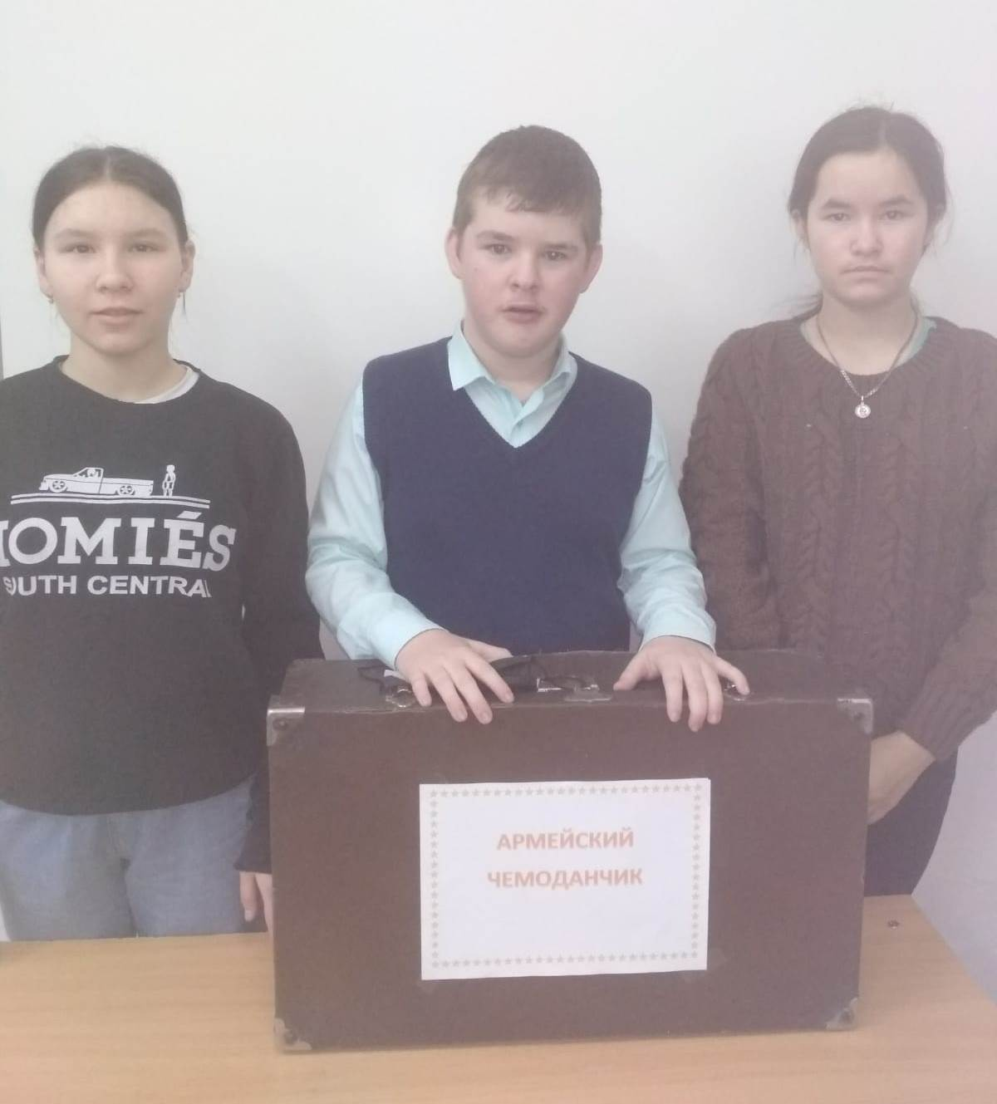

Slide 3
….Служба в армии – это долг перед Родиной. Суровые будни по составленному расписанию, строевая и стрельбы. Те, кто уже отслужил в армии, часто вспоминают об этом. Они нашли друзей на всю жизнь…

Slide 4
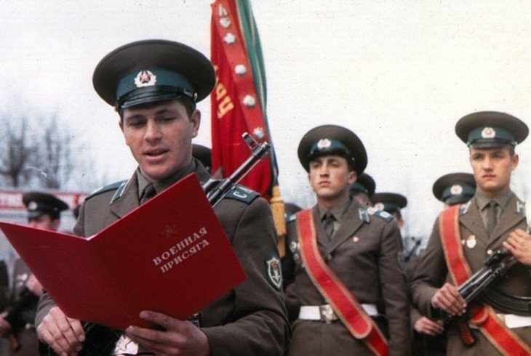
Ты идешь и молчишь,
ноги в кровь изодрал.
Ты Российский солдат!
Ты такое видал!
Шел ты в стужу и в зной,
Не боялся огня,
Шел и помнил о том,
Где-то любят тебя!

Slide 5
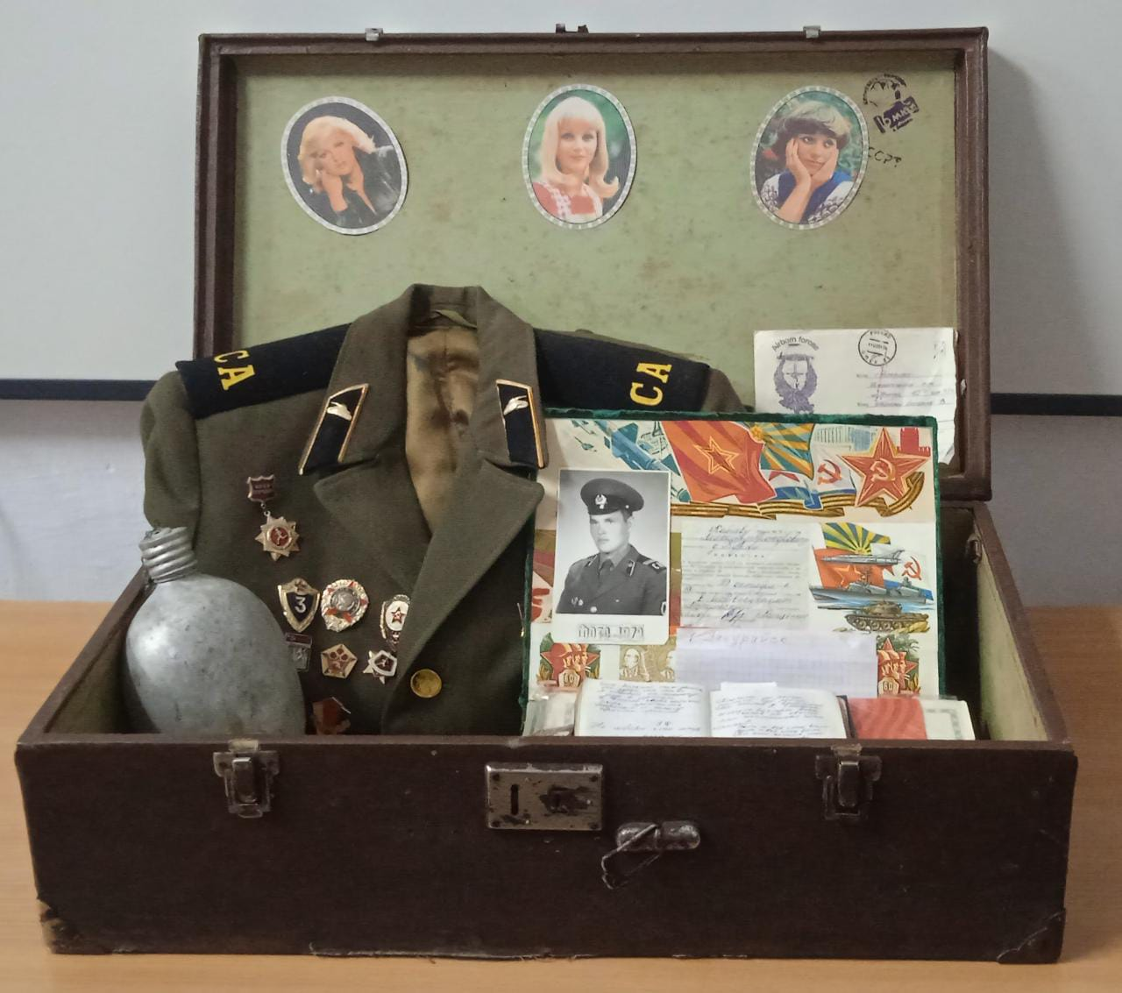
Армейский чемоданчик:

Slide 6
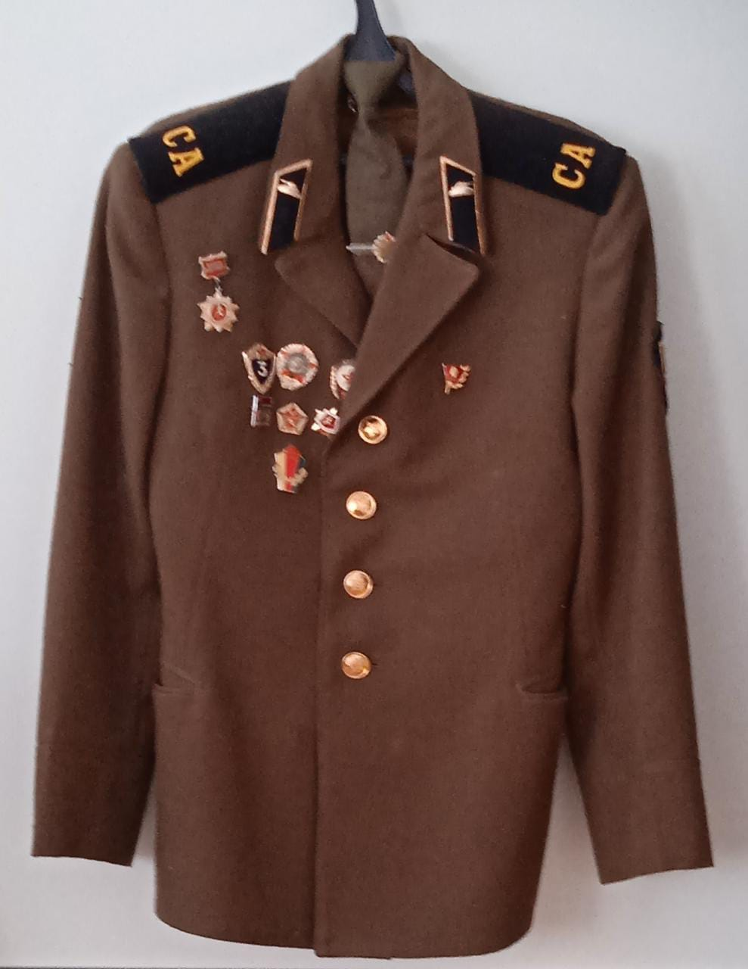
Армейский чемоданчик:
Этот китель принадлежит жителю села Курки, Степанову Александру Леонидовичу, 1970 года рождения, проходившему службу в Чехословакии, танковых войсках.
Военная форма установлена специальными правилами с которого носила с 1918 по 1991 год.
Правила ношения военной формы имеют военнослужащие, состоящее на действительной военной службе в Советской Армии.

Slide 7
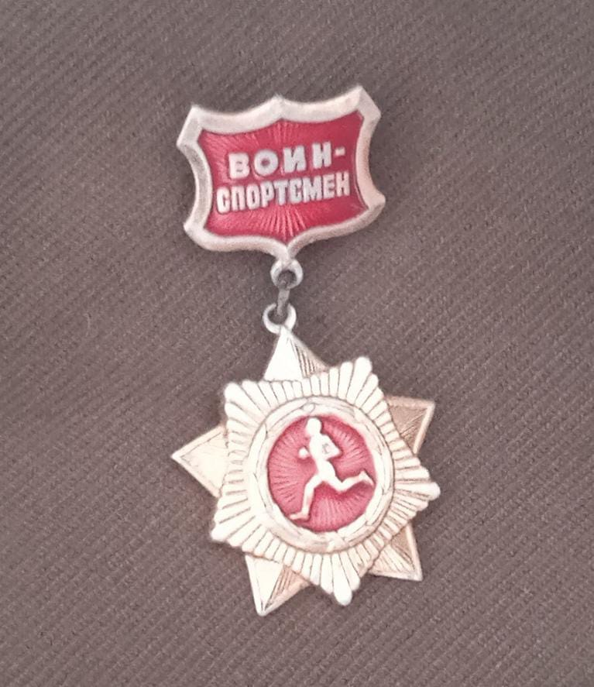
Знак «Воин-спортсмен» на кителе:
Нагрудный знак учреждён приказом Министра обороны СССР от 17 апреля 1957. Знаком.
Этот знак принадлежит жителю села Курки, Степанову Александру Леонидовичу, 1970 года рождения, проходившему службу в Чехословакии, танковых войсках.

Slide 8

Нагрудный знак на кителе:
Нагрудный знак учреждён приказом Министра обороны СССР от 17 апреля 1957. Знаком награждались солдаты, отличающиеся безупречной воинской дисциплиной, имеющие поощрения за образцовое несение службы, получившие в течение учебного года отличные оценки по дисциплинам. Награждение знаком проводилось один раз в течение всего срока службы в Вооружённых Силах СССР.
Этот знак принадлежит жителю села Курки, Степанову Александру Леонидовичу, 1970 года рождения, проходившему службу в Чехословакии, танковых войсках.

Slide 9
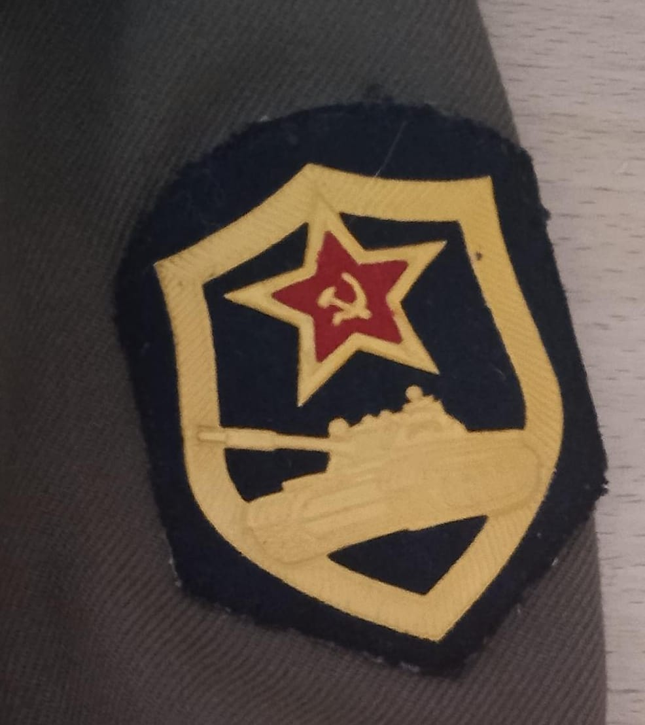
Шеврон «Танковые войска»:
Нарукавный знак по роду войск (службе). Танковые войска СВ ВС СССР.
Шеврон принадлежит Степанову Александру Леонидовичу

Slide 10
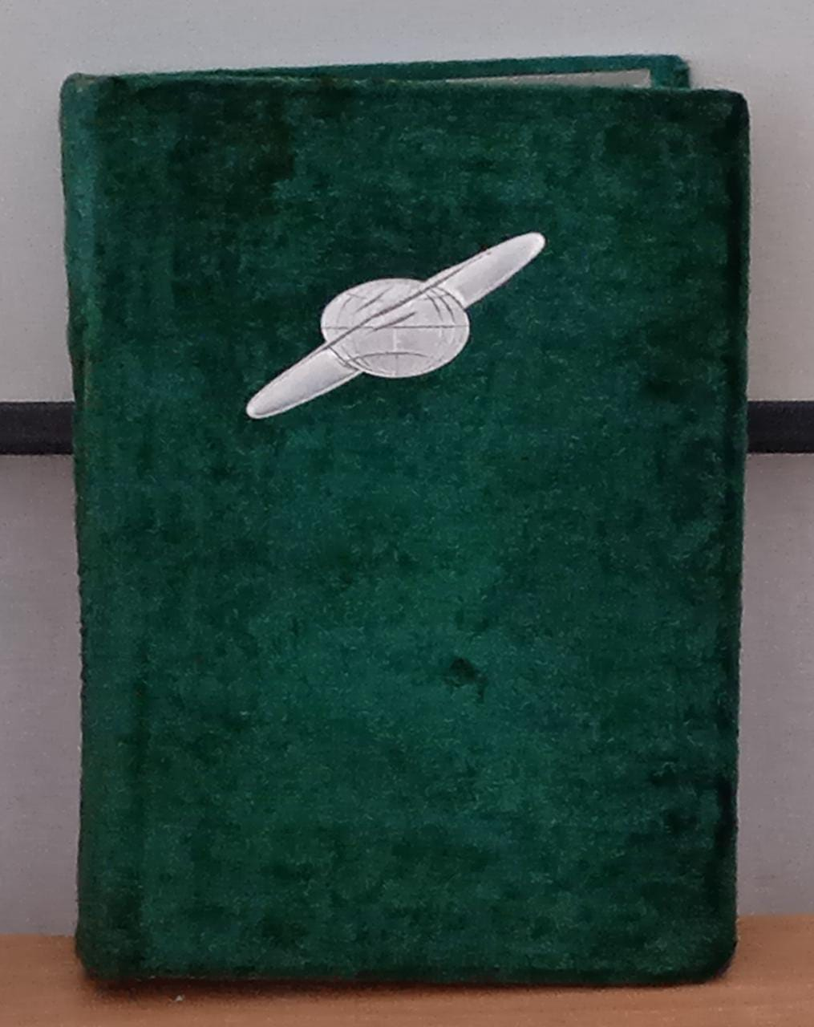
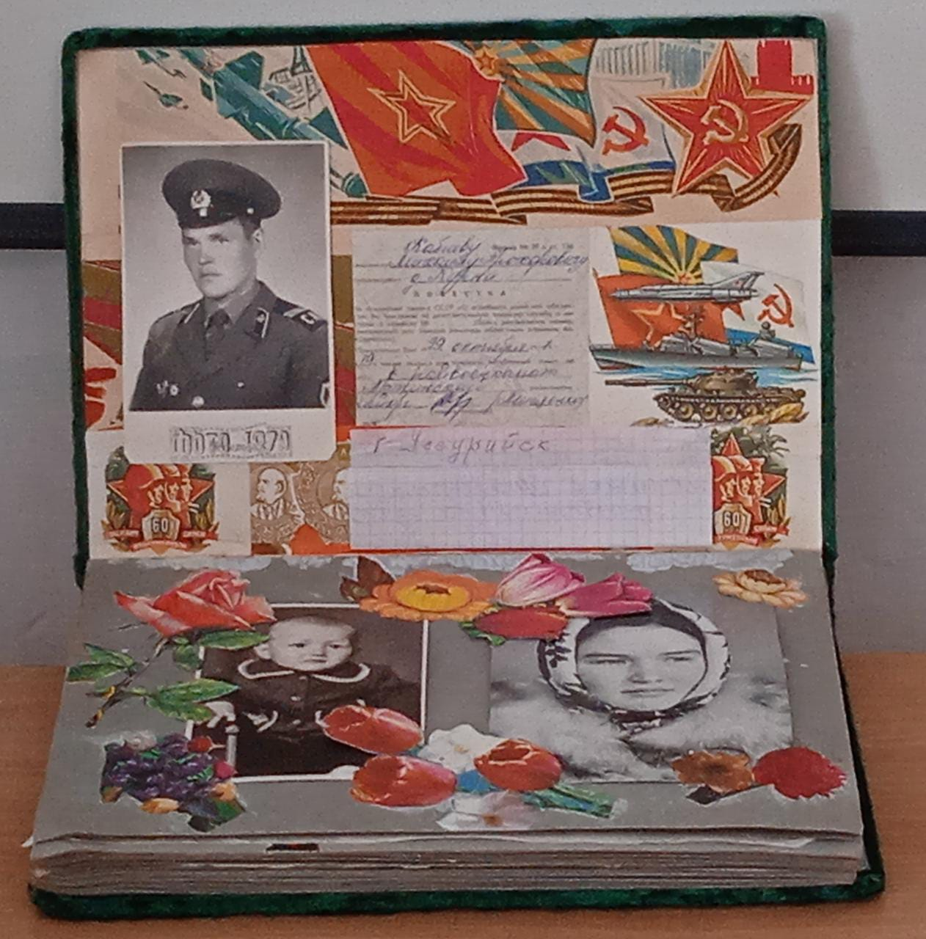
Армейский фотоальбом
Кабиева Михаила Прохоровича:

Slide 11
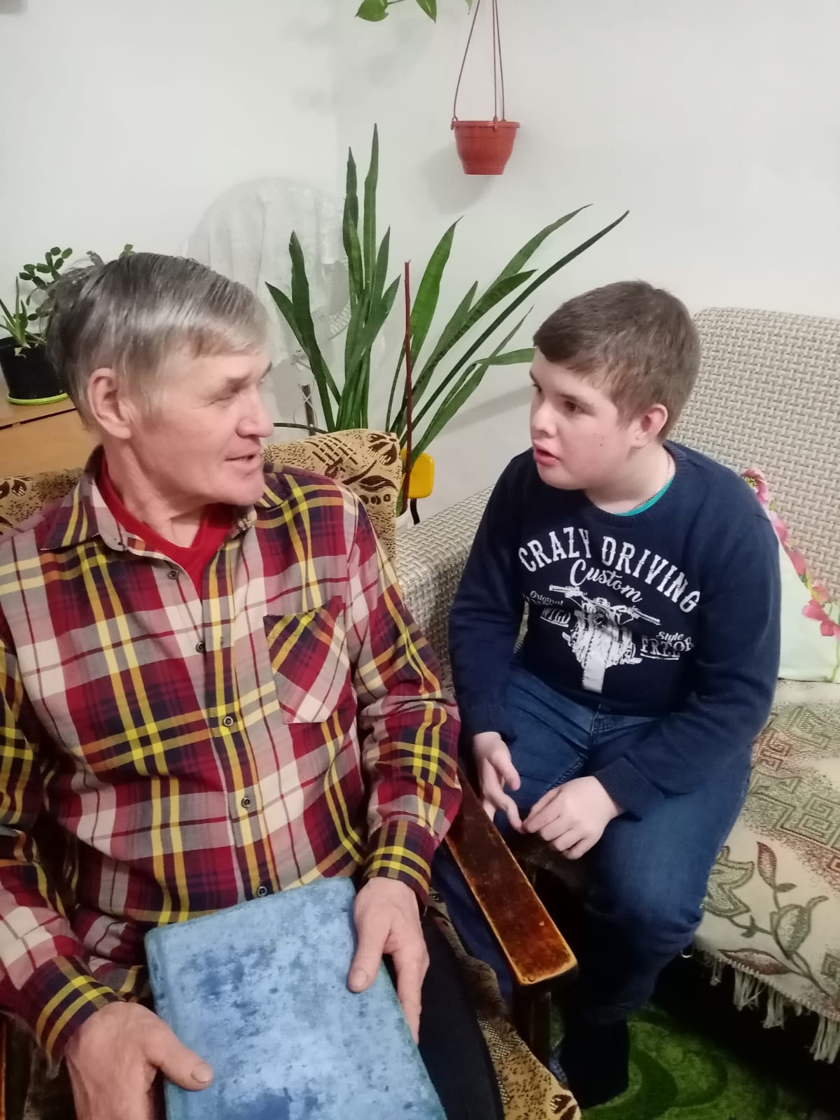
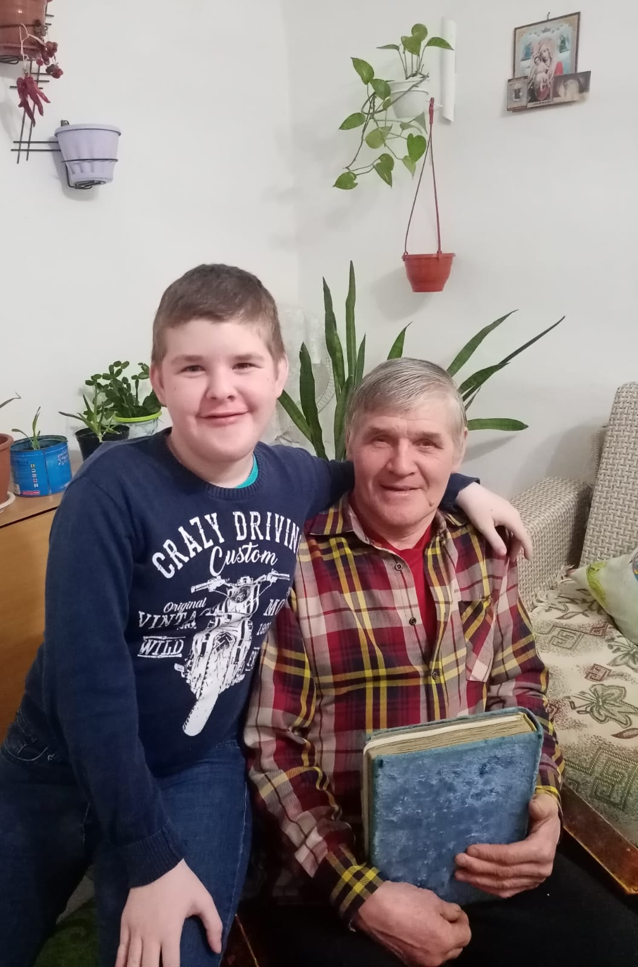
Интервью с дедушкой, Кабиевым Михаилом:

Slide 12
Интервью с дедушкой, Кабиевым Михаилом Прохоровичем:
Мой дедушка, Кабиев Михаил Прохорович был призван в армию 29 октября 1977 года.
Он служил в городе Уссурийске, воинская часть 1937 ОСТБ.
Дедушка был командиром
отделения и бригадиром особого
Строительного технического батальона.

Slide 13
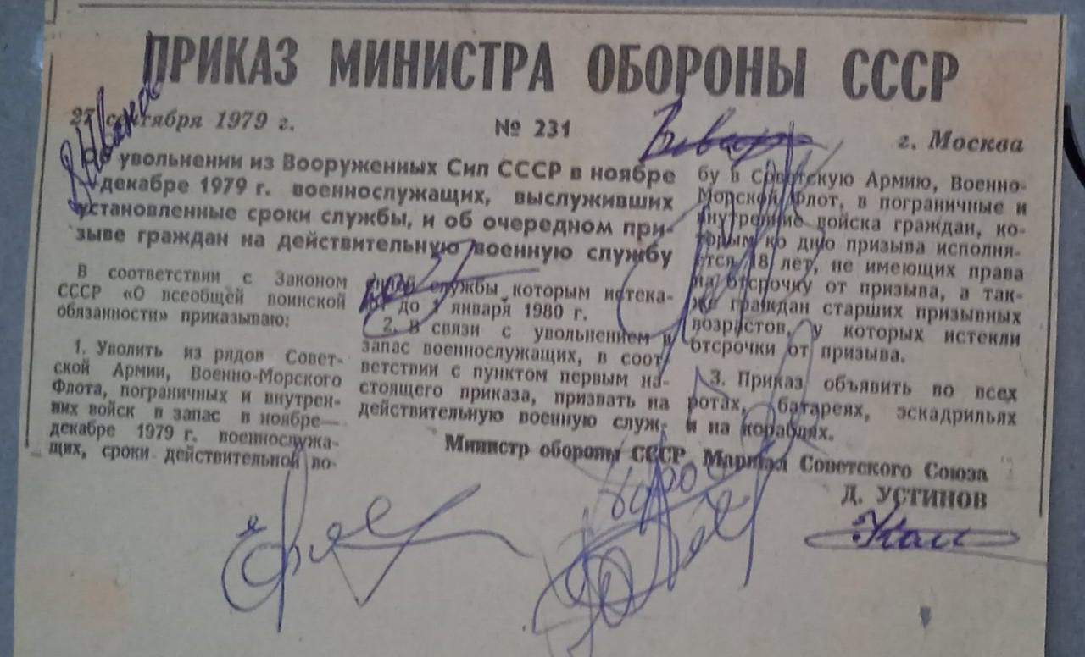
Приказ министра обороны
на последней странице альбома:

Slide 14
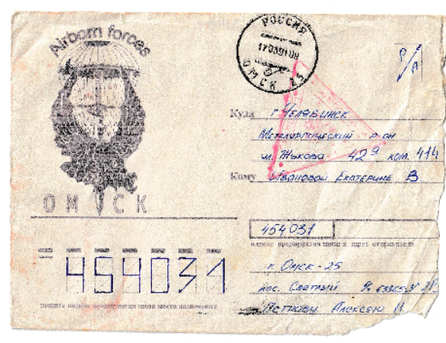
Письмо солдата Петрова Алексея,
место службы- г. Омск, ВДВ:

Slide 15
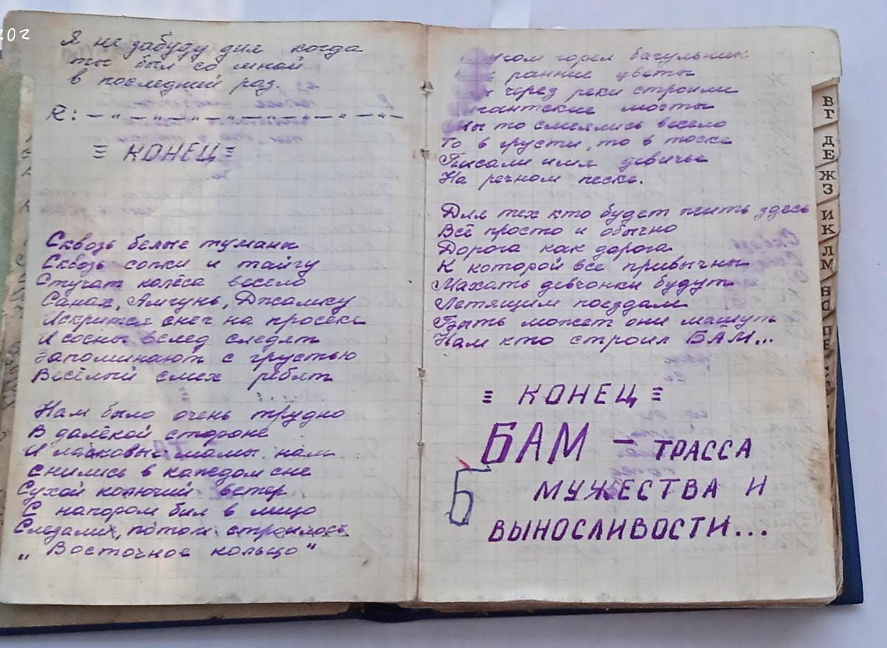
Армейская записная книжка
Саркиева Валерия Акиевича, песня солдата:

Slide 16
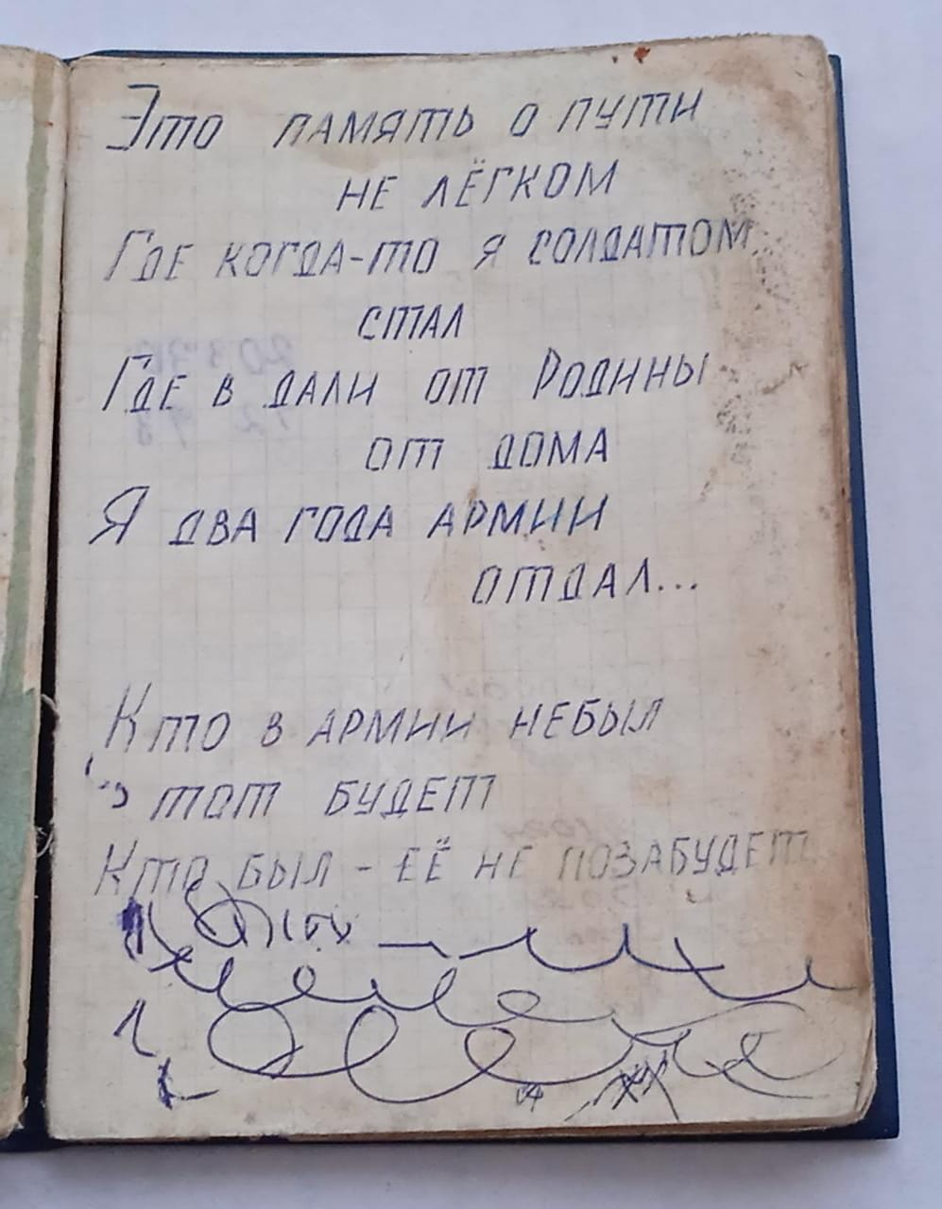
Армейская записная книжка
Саркиева Валерия Акиевича, стихи солдата:

Slide 17
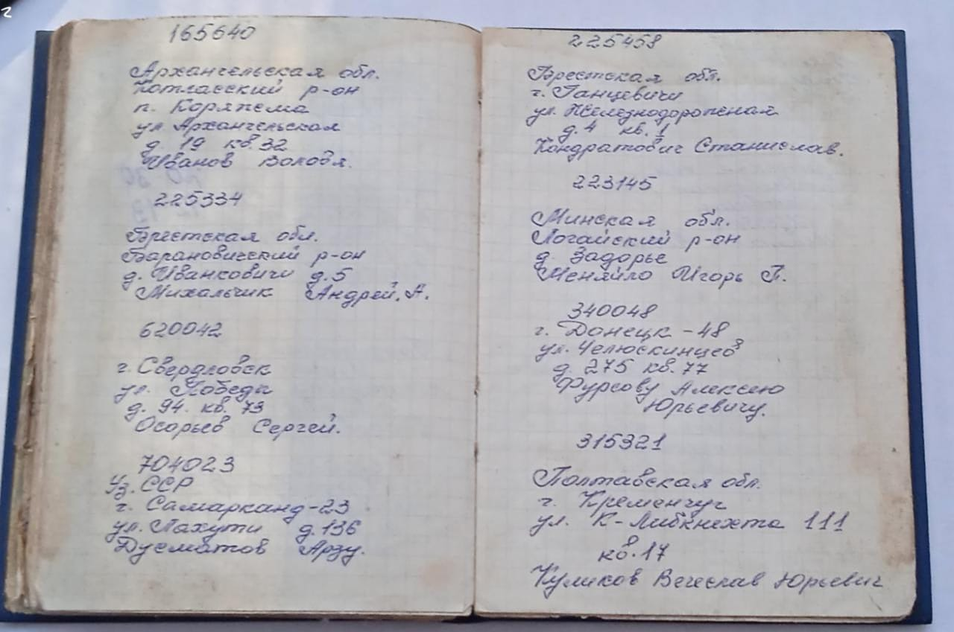
ЗАПИСНАЯ КНИЖКА СОЛДАТА,
адреса друзей:

Slide 18
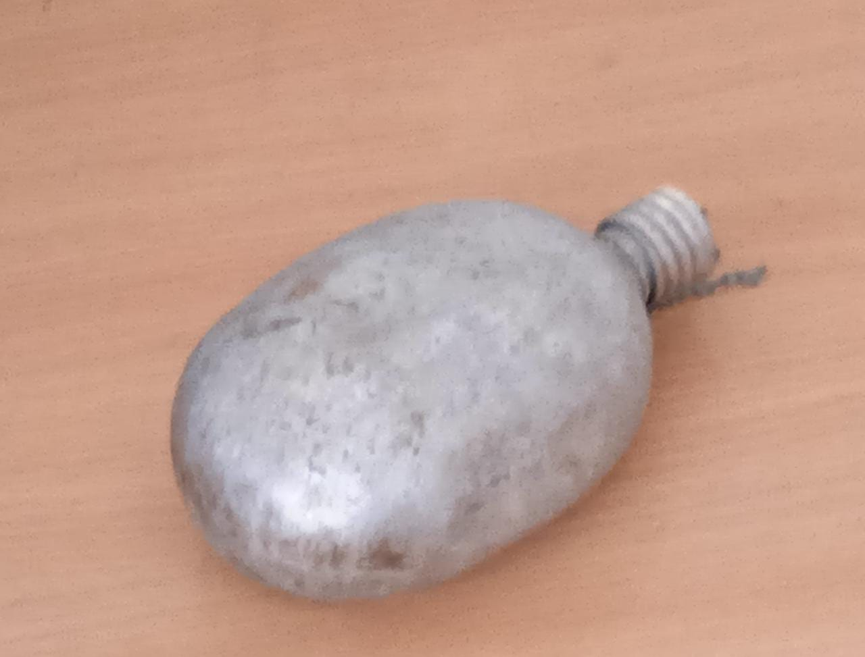
Солдатская фляжка для питьевой воды
.
Фляжка предназначена для питьевой
Воды, которую с собой носили солдаты.
Фляжка легкая, компактная, легко
помещается в солдатском рюкзаке.

Slide 19
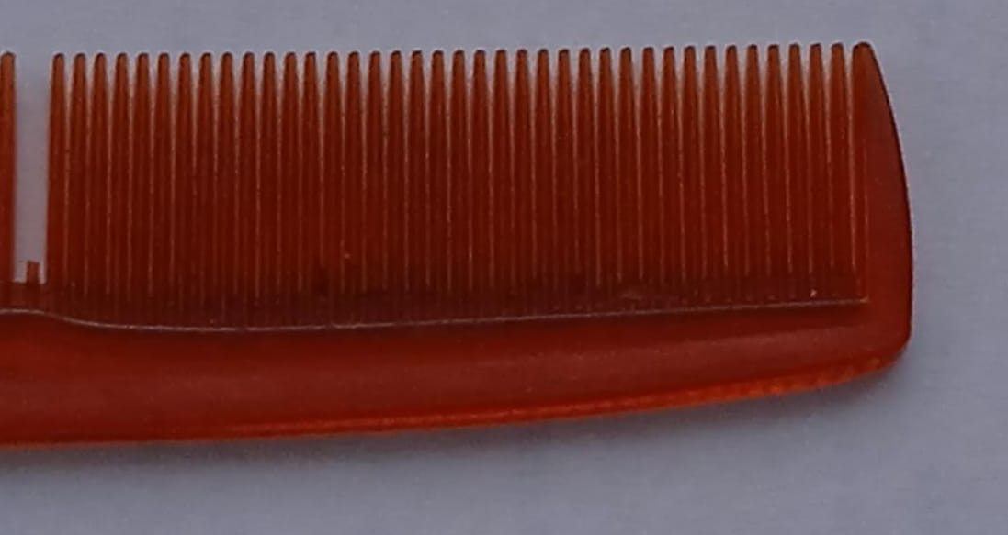
РАСЧЁСКА СОЛДАТА

Slide 20
Фотоколлажы, посвященные нашим папам и дедушкам

Slide 21


Slide 22
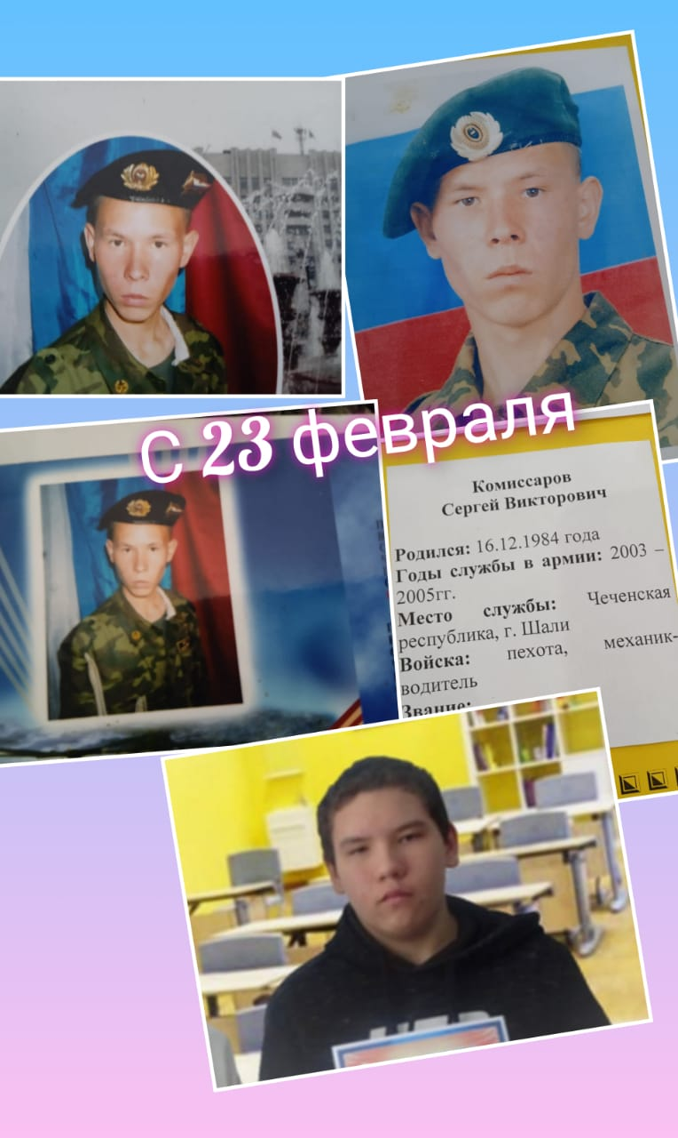

Slide 23


Slide 24


Slide 25
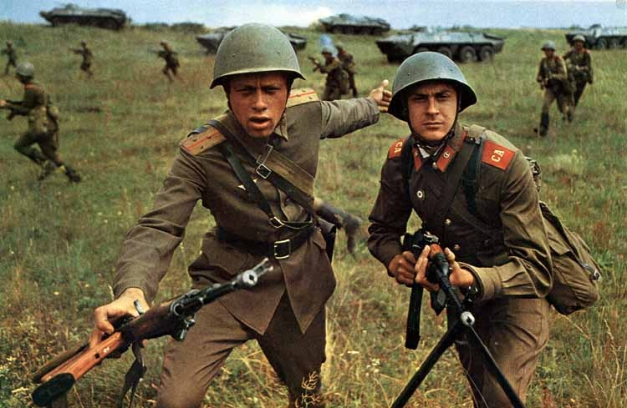
Пройдут и лето, и зима,
Пройдут со временем года,
Но дату своего призыва
Я не забуду никогда.
Я буду помнить эту дату,
Когда нас утром привезли,
Когда сказали: "Вы солдаты - Защитники родной земли".

Slide 26
СПАСИБО
ЗА ВНИМАНИЕ

